Slide 1

DERS ÖĞ̆RENME ÇIKTILARI,
İŞ YÜ̈KÜ TEMELLİ KREDİ SİSTEMİ ve
DERS TANIMLAMA FORMU HAZIRLAMA SÜRECİ
Prof. Dr. Çiğdem Güldür, Prof.Dr. Timur Aydemir
Eğitim-Öğretim ve
Dış İlişkiler Kurum Koordinatörlüğü
Gazi Üniversitesi, 2019

Slide 2
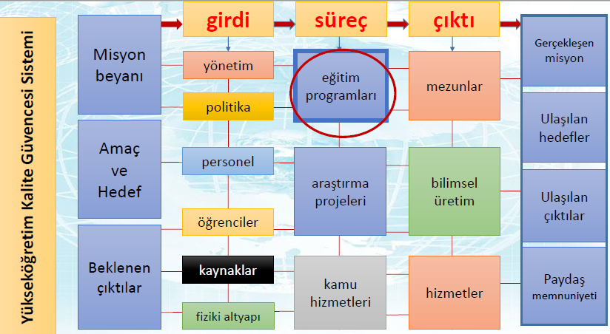
Eğitim Planlaması

Slide 3
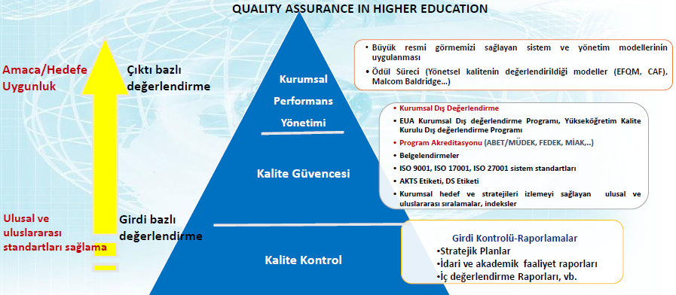
Üniversite Değerlendirmede Çıktıların Önemi

Slide 4
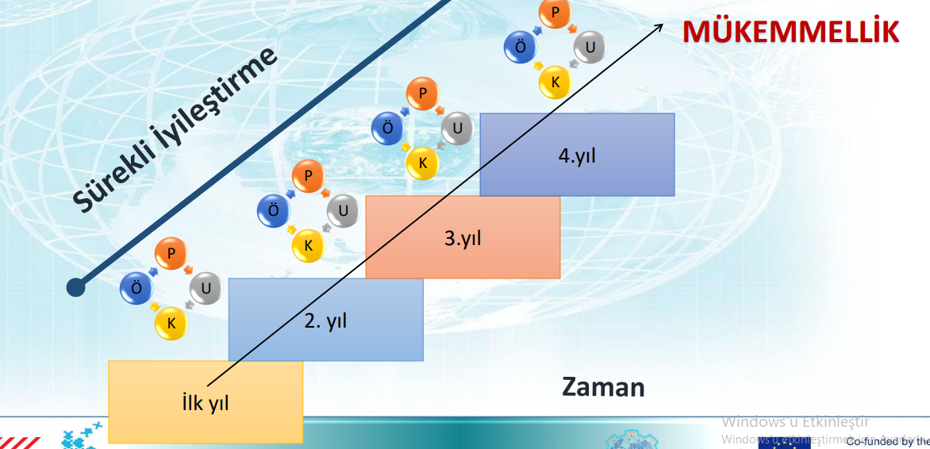
Eğitim Programının Kalite Güvencesi
Araştırma Yayılımı
(%10)

Slide 5
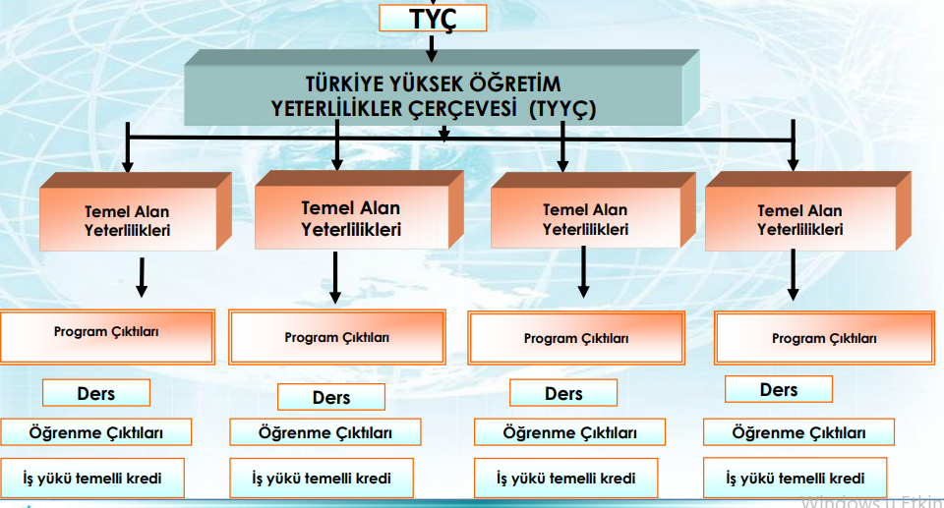
Yeterlilik ve İş yükü Temelli Kredi İlişkisi
Notes:
Parantez içindekiler YÖKün veri derleken kullandığı kaynaklar belirtmekte fayda var.

Slide 6
Program Yeterlilikleri
Program yeterliliklerin belirlenmesinde ya da güncellenmesinde
Nasıl bir mezun?
Nasıl bir program?
sorularına yanıt aranmaktadır.

Slide 7
Eğitim Programı( Müfredat ) Tasarımı
Program çıktılarını belirledikten sonra, önlisans, lisans ya da lisansüstü programlarda hangi derslerin yer alması gerektiğine karar vermek gerekir.
Bu karar verilirken, üniversitemizin önlisans, lisans ve lisansüstü programlarının oluşturulmasında dikkat edilmesi gereken ilkeler göz önüne alınmalıdır.

Slide 8
Program Çıktılarının Belirlenmesinde Dikkat Edilecek Konular
Üniversite/Fakülte/YO/Bölümün vizyonu ve misyonu dikkate alınmalı,
Programın bulunduğu düzeye uygun ulusal ve alana özgü yeterlikler dikkate alınmalı,
Öğrencilerin program sonunda neler yapacağına odaklanılmalı,
Program çıktıları ortalama bir öğrenciye göre yazılmalı,
Paydaşlar tarafından anlaşılabilecek şekilde olmalı,
Çok sayıda yüzeysel çıktılar yerine, az sayıda önemli çıktılar yazılmalı,
Bir program için 10–15 yeterlilik yazılmalı,
Anahtar yetkinlikleri kapsamalıdır.

Slide 9
Anahtar (Genel, Jenerik) Yetkinlikler (TYÇ)
Anadilde iletişim
Yabancı dilde iletişim
Dijital yetkinlik
Ö̈ğrenmeyi öğrenme
Sosyal ve vatandaşlık yetkinlikleri
Kişisel Teşebbüs ve Girişimcilik
Kültürel Farkındalık ve Anlatım

Slide 10
Dersin Amacı ve Hedefleri
Program yeterlilikleri ile tutarlı olarak belirlenir.
Genellikle bir veya iki cümle ile ifade edilir.

Slide 11
Dersin Öğrenim Çıktıları
Bir öğrenme sürecinin sonunda (bir ders/bir modül sonu vb.) öğrencinin bilmesi, yapması, uygulaması gereken bilgi, beceri ya da tutumlar
Bir dersi ya da modülü tamamlayan öğrencilerden beklenenler (bilgi, beceri, tutum, değer vb.)
Öğrencinin süreçte ne bileceği, ne anlayacağı, ne yapabileceğini ifade eden bilgi ve beceriler
setidir.
Notes:
Bir artış görülmesine rağmen sıralama değişmemekte. Diğer üniversiteler veri yönetimini oldukça iyi yapmakta o zaman

Slide 12
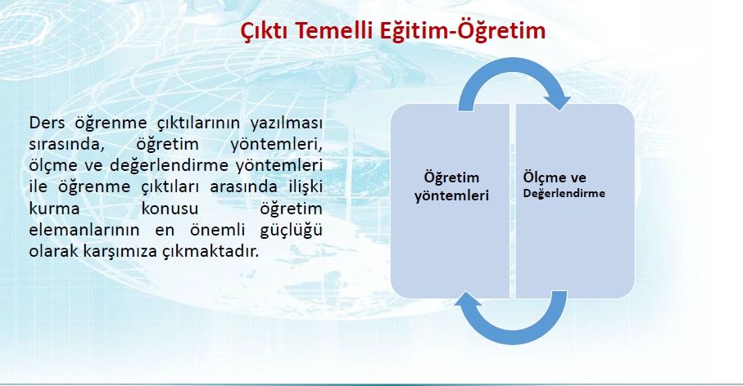
Öğretim Faaliyetleri ve Değerlendirme Ölçütleri

Slide 13
Öğretim Faaliyetleri ??
Anlatım
Gösteri
Tartışma
Deney
Soru‐Yanıt
Uygulama‐Alıştırma
Gözlem
Ö̈rnek Olay İ̇ncelemesi
Alan Gezisi
Sorun/Problem Çözme
Takım/Grup Çalışması
Beyin Fırtınası
Rol Oynama/Dramatize Etme
Proje Tasarımı/Yönetimi
Rapor Hazırlama ve/veya Sunma

Slide 14
Değerlendirme Ölçütleri
 | Sayısı | Toplam Katkısı (%)
Ara sınav
Ödev
Uygulama
Projeler
Pratik
Kısa Sınav
Devam Durumu

Slide 15
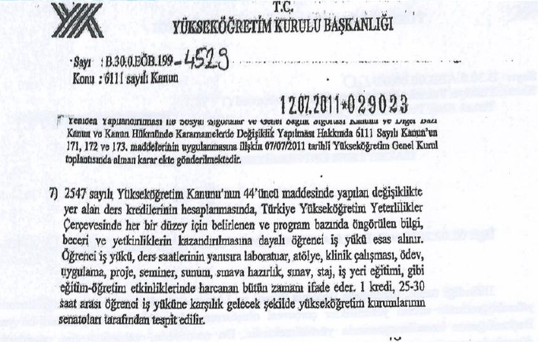
2019 Yılı için Ne Yapılmalı?

Slide 16
Dersin İş Yükü
Etkinlik | Toplam Hafta Sayısı | Süre (Haftalık Saat) | Dönem Sonu Toplam İş Yükü
Haftalık teorik ders saati
Haftalık uygulamalı ders saati
Okuma Faaliyetleri
İnternetten tarama, kütüphane çalışması
Materyal tasarlama, uygulama
Rapor hazırlama
Sunu hazırlama
Sunum
Ara sınav ve ara sınava hazırlık
Final sınavı ve final sınavına hazırlık
Diğer
Toplam iş yükü
Toplam iş yükü/ 25
Dersin AKTS Kredisi

Slide 17
İş Yükünün Hesaplanması
Öğretim Üye/Üyelerinin Öğrenci İş Yükünü Tahmin Ederken Sorması Gereken Sorular
Dersimde öğrenciye hangi program çıktılarını kazandırmayı amaçlıyorum?
Dersimin öğrenme çıktıları nelerdir?
Dersimle ilgili hangi öğrenim aktiviteleri mevcut?
Öğrenme çıktılarını nasıl ölçüp değerlendiriyorum?
Bu öğrenme çıktılarını kazanması için öğrencinin tahmin edilen çalışma süresi nedir?
Öğretim programındaki derslerin kredilerini hesaplarken/güncellerken ya da değiştirmek istendiğinde; öğretme yöntemlerini çeşitlendirerek iş yükünü yeniden tanımlamak gerekir. Ama bunun için en az 3 kere değerlendirme yapmak gerekir.

Slide 18
Öğrenme Çıktıları-Program Çıktıları, Düzey?
No | Program Çıktıları | 1 | 2 | 3 | 4 | 5
1 | PÇ1
2 | PÇ2
3 | PÇ3
4
5
6
7
8
9
10
Bu süreç, dersinizin programa nasıl katkıda bulunduğunu görmenize ya da dersinizin programa olan katkısını artırmak için dersin amacını ve öğrenme çıktılarını gözden geçirmenize yardımcı olacaktır.
Dersin Öğrenme çıktıları ile hangi program çıktılarını sağladığınızı gösterir.

Slide 19
Ders Tanımlama Formu Hazırlama
Öncelikle dersin alanına göre öğretim üyeleri tarafından doldurulmalıdır.
Aynı dersi veren öğretim üyeleri birlikte oluşturmalıdır. Farklı dönemlerde verildiğinde yeniden düzenleme gerektirmemelidir.
Bir dersin tanımlama formu ile programdaki diğer derslerin tanımlama formları ve kazanılan yeterlilikler birlikte program eğitim komisyonu tarafından incelenmeli ve matriste kazanılmamış yeterlilik kalmamalıdır.
Komisyon tüm incelemeleri yaparak akademik kurula sunmalıdır. Daha sonra akademik birim kurul kararı ile Rektörlüğe sunulmalıdır.

Slide 20
Teşekkür Ederim.

